Slide 1

А.Г. Носов
Заместитель председателя правления
Май 2016 г.

Slide 2
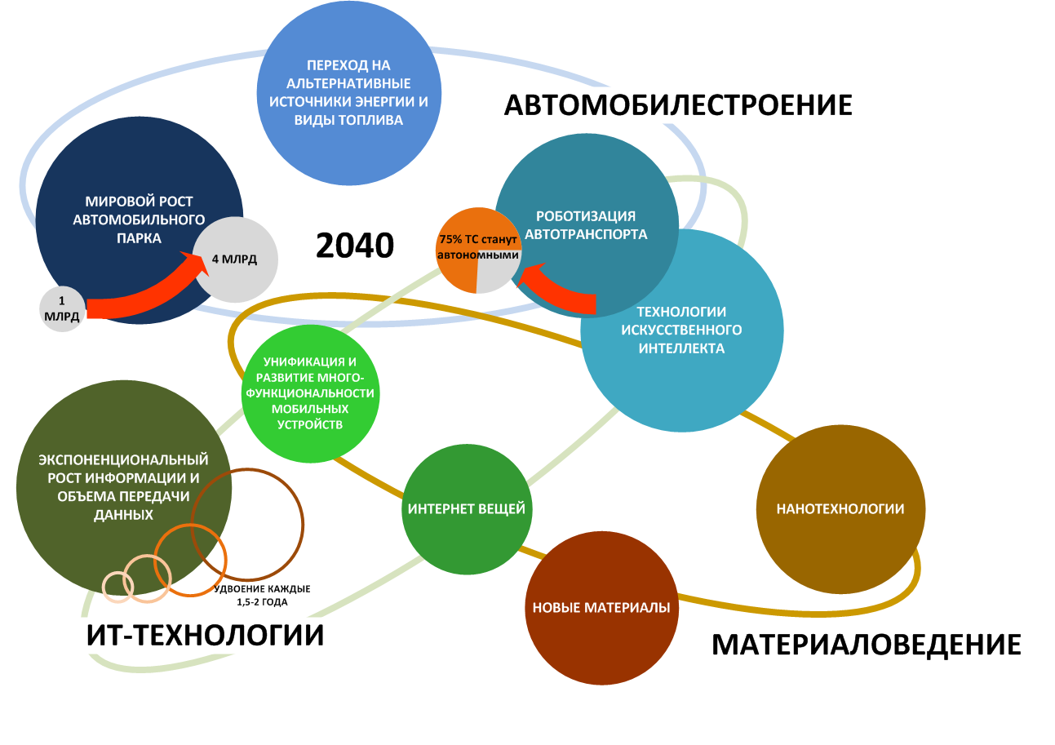
На пороге больших изменений….

Slide 3
Грядущая эра VI технологического уклада

Slide 4
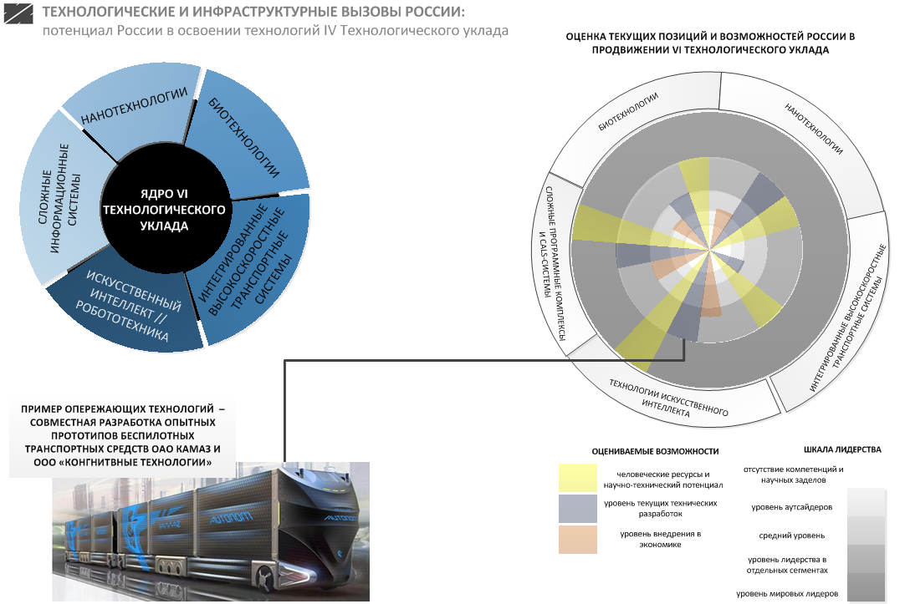
Грядущая эра VI технологического уклада

Slide 5
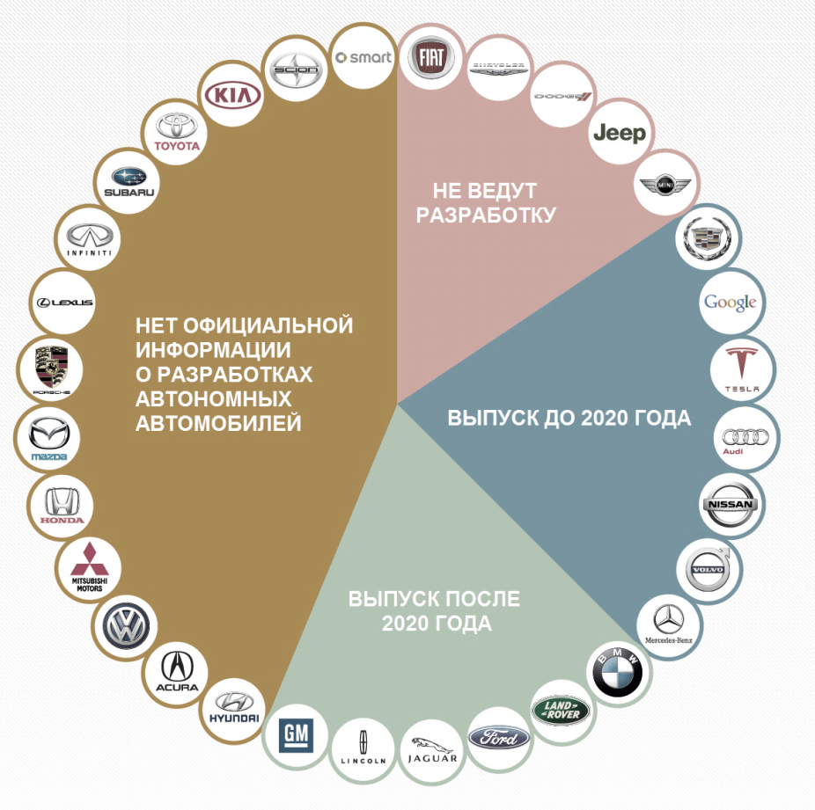
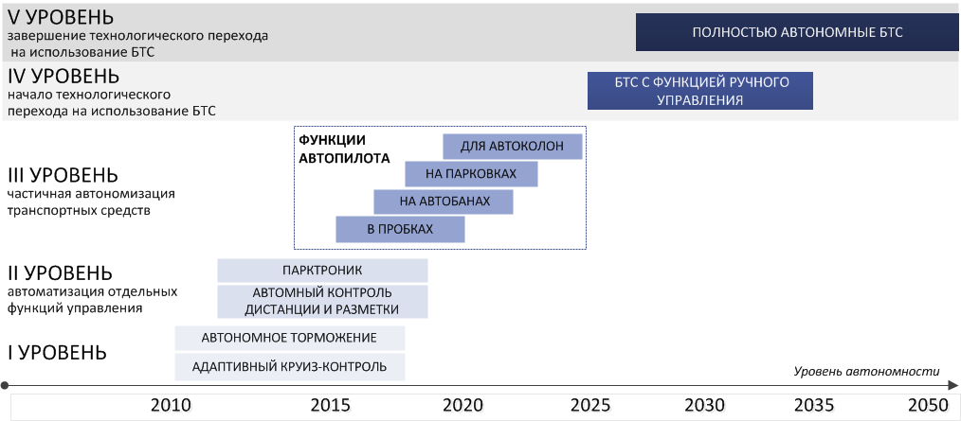
Перспективные тренды в автомобилестроении
Разработка роботизированных беспилотных транспортных средств (БТС) является одним из ключевых технологических трендов в мировом автомобилестроении. По прогнозам аналитического агентства IHS эпоха массового производства БТС начнется в 2025 году, достигнув примерно 9%-10% мирового объема продаж к 2035 году. Полное замещение обычных автомобилей роботизированными транспортными средствами прогнозируется в 2040-2050 гг. В настоящее время разработка опытных прототипов БТС ведется рядом ведущих автоконцернов мира, включая Мерседес, Вольво, Ауди, Ниссан, GM, БМВ, Форд и т.д. В России проект по созданию беспилотных грузовиков реализуется заводом КАМАЗ совместно с ООО «Когнитивные технологии», при этом продвигаемые ими технологические решения во многом опережают уровень современных зарубежных разработок.
Распространение технологий автономизации управления транспортными средствами (прогноз IHS)
Распространение технологий автономизации управления транспортными средствами (прогноз IHS)

Slide 6
Перспективные экономические и транспортные эффекты использования беспилотных автотранспортных средств (БПТС)
для общества
обеспечение резкого снижения аварийности до 80-90% за счет исключения действия человеческого фактора (причина 80-90% ДТП)
для перевозчиков
обеспечение значительной экономии топлива и расходов на эксплуатацию (до 30%) за счет оптимизации скоростного режима движения
суммарный объем экономии может достигать 40-50%
для перевозчиков
обеспечение значительного сокращения себестоимости перевозок за счет исключения затрат на фонд оплаты труда, командировочных и накладных расходов
для перевозчиков
возможность безостановочного движения БПТС до 24 часов в сутки
для общества (дорожного хозяйства)
увеличение максимальной пропускной способности автомобильных дорог за счет упорядочивания движения, минимизации требуемых дистанций между транспортными средствами и т.д., что в перспективе сможет обеспечить значительную экономию расходов на расширение (реконструкцию) дорожной сети
для общества (дорожного хозяйства)
в перспективе -при полном переходе на использование БПТС отпадет необходимость: в обочинах, разделительных полосах движения, барьерных ограждениях, освещении, дорогостоящих элементах светоотражения, безопасности движения и информирования водителей и т.д. // ширина полос движения может быть сокращена с нынешних 3,75 м – до 2,8-3 м
потенциальное сокращение расходов на строительство на 30-40%

Slide 7
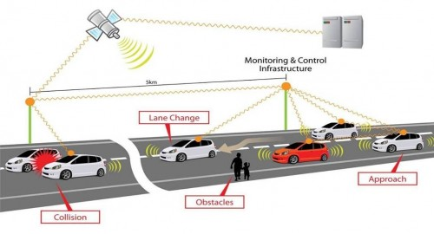
Новые технологические горизонты для автомобильной промышленности и дорожной отрасли
По мнению многих экспертов, на первоначальном этапе БПТС получат наибольшее применение и распространение в сегменте грузовых автомобильных перевозок, способных обеспечить максимальный экономический эффект и быстрый возврат вложенных в разработки инвестиций. Потенциал высокого спроса на рынке, в частности, будет обеспечиваться за счет экономичности БПТС, возможности сокращения до 45-50% транспортных расходов, что сделают их более привлекательными для автоперевозчиков и грузоотправителей в сравнении с обычными транспортными средствами.
В настоящий момент в сегменте производства грузовиков активные разработки в области беспилотных транспортных средств ведутся Мерседес и Вольво, остальные мировые автоконцерны в основном сфокусированы на разработке легковых БПТС. В России активным инициатором и проводником внедрения беспилотных технологий является завод КАМАЗ, уже разработавший первые опытные образцы БПТС
ПЕРСПЕКТИВЫ
Массовое распространение на дорогах роботизированных автотранспортных средств потребует принятия дополнительных мер по обеспечению безопасности дорожного движения и формирования «умной дорожной инфраструктуры», способной поддерживать активную интерак-тивную связь беспилотного автомобиля с дорогой (v2i инфраструктура). Создание v2i инфраструктуры на всей дорожной сети потребует значительных капитальных вложений и может растянуться на длительный временной период даже в развитых странах (20-30 лет).
ОГРАНИЧЕНИЯ
Решение проблемы - создание роботизированных транспортных коридоров (РТК), предусматривающих адаптацию существующей и строящейся сети скоростных автомобильных дорог для организации движения грузовых БПТС. Уже сейчас такие дороги во многом приспособлены для движения беспилотников по параметрам безопасности (отсутствие светофоров и пересечений в одном уровне, разделенные транспортные потоки), оснащены элементами интеллектуальных транспортных систем и нуждаются в минимальном технологическом дооснащении для решения данной задачи. Помимо этого технология РТК открывает принципиально новые экономические горизонты не только для российского автопрома, но и для всей экономики Российской Федерации, исходя из возможностей организации масштабных грузоперевозок с использованием беспилотного транспорта
РЕШЕНИЯ

Slide 8
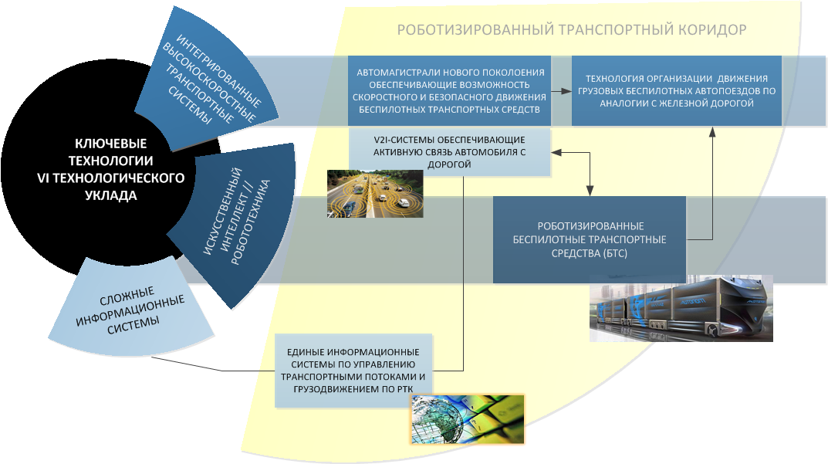
Роботизированный транспортный коридор
- новая кластерная технология, интегрирующая 3 из 5 ключевых технологий VI технологического уклада:

Slide 9
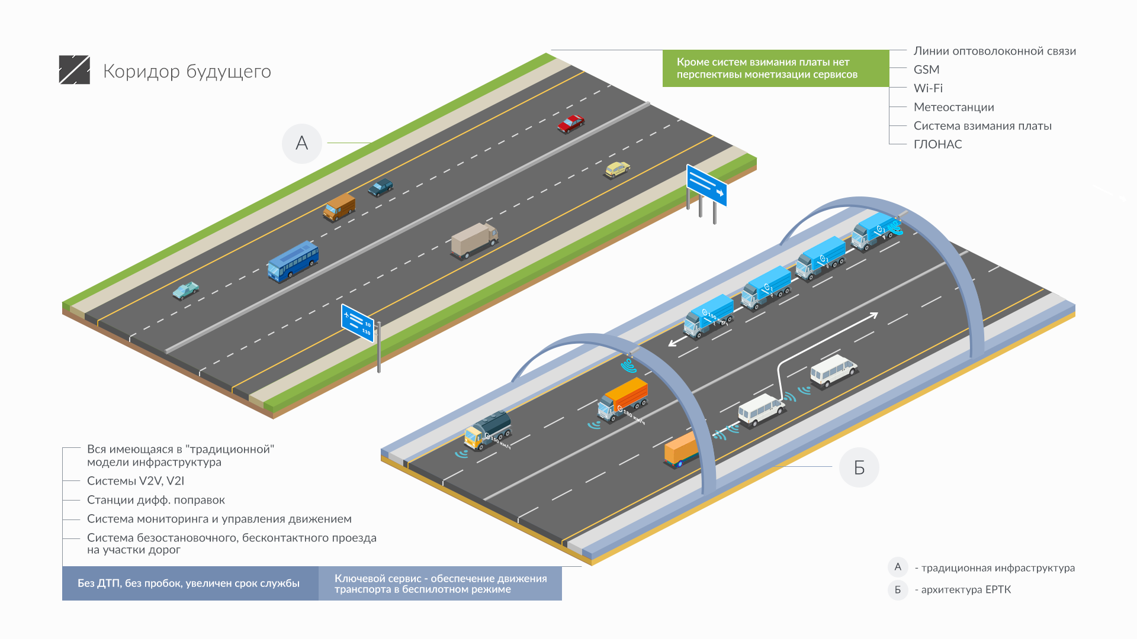
Роботизированные коридоры

Slide 10
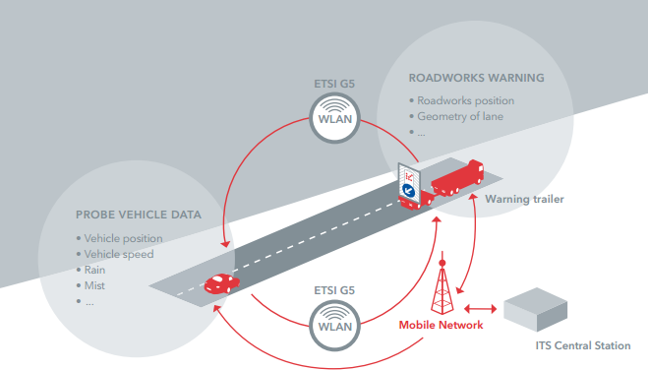
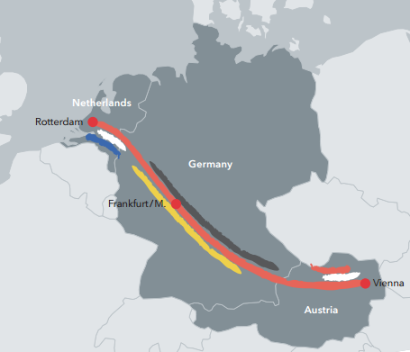
А что в Европе?
Европейские государства уже проводят единую политику в области организации сети высокоскоростных автотранспортных коридоров с обеспечением движения беспилотного автотранспорта различных уровней автономности – от частичной в рамках автопоездов до полного автономного движения с бесшовной интеграцией в транспортно-логистический комплекс ЕС.
Помимо организации масштабных полевых испытаний беспилотных грузовых автомобилей с участием «большой семерки» крупнейших европейских автопроизводителей (апрель 2016г.), проводится активная работа по изменению национальной нормативно-правовой базы в каждой из стран-участниц, регламентирующей все аспекты использования подобного вида транспортных средств, ожидается (буквально в мае 2016г.) внесение пакета предложений по изменению правил Венской конвенции.
На примере реализации проекта кооперативного транспортного коридора: Нидерланды – Германия – Австрия отрабатываются основные технические решения для инфраструктурной части обеспечения движения беспилотного автотранспорта, с последующим закреплением в международных стандартах.

Slide 11
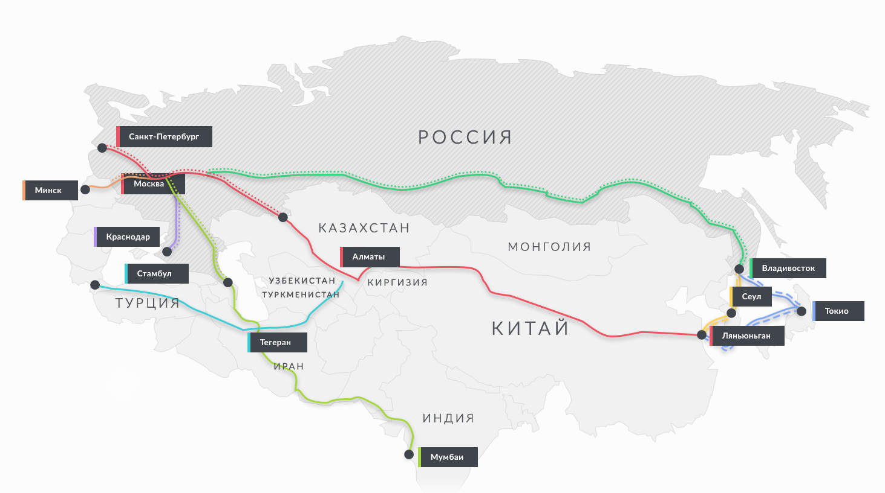
Перспективные трансевразийские маршруты сети
роботизированных транспортных коридоров

Slide 12

Стратегическая миссия ГК Автодор
Удовлетворение потребностей общества в предоставлении высококачественной инфраструктурной услуги скоростного автодорожного сообщения
Сценарий догоняющего развития (ориентация на существующие мировые параметры качества и виды инфраструктурных услуг)
Сценарий опережающего развития (ориентация на перспективные технологии и новые виды услуг будущего)
Сбалансированный сценарий

Slide 13
Что делать?
При планировании и проектировании сети скоростных автомобильных дорог уже сегодня необходимо закладывать технические решения на базе v2i и иных технологий, обеспечивающие перспективные потребности в организации движения роботизированного автотранспорта, прежде всего - в сегменте грузовых перевозок, а также учитывающие общемировой тренд к поэтапной автономизации управления всеми автотранспортными средствами и растущий спрос на соответствующие инфраструктурные инфокоммуникационные услуги
Как и другие технологии VI технологического уклада, технология роботизированных транспортных коридоров создается на стыке различных отраслей экономики и научного знания (строительство, телекоммуникации, ИТ-сектор, автопром, приборостроение и т.д.), что требует кооперации и объединения усилий различных центров компетенций, в том числе:
с инфраструктурными с малым инновационным с автопроизводителями зарубежными компаниями бизнесом партнерами
Необходимы предпринять серьезные усилия в области стандартизации и законодательного регулирования использования беспилотного (автономного) автотранспорта, синхронизированного с разрабатываемыми стандартами ЕС

